Slide 1
Quelques éléments d’Architecture
RTC !!
IBM Software - Watson IoT
Notes:
If internal presentations are confidential, please add: “IBM Confidential” to the slide masters
Select: View / Master / Slide Master and add “IBM Confidential” to both the title master and slide master
Use sentence case capitalization for presentation titles, slide titles, category labels and bullets: Format / Change Case / Sentence Case. Initial capitalization is limited to our products and offerings.
Applying this template to your existing presentation
Task Pane needs to be viewable: Select View / Task Pane
Select Slide Design - Design Templates from the Task Pane pull-down menu
Select “Browse” at the bottom, and find “Rational_Standard_Template.pot”
on your hardrive and click Apply
Please note that not all slides will reformat appropriately once template is applied. Some reformatting will be necessary
Printing your presentation on a black and white printer
Prior to printing your presentation, view the slides in grayscale mode:
Select View / Color/Grayscale / Grayscale
Select problem graphics or text and right-click and select Grayscale Setting
Select the grayscale setting that displays the problem graphic/text the best
Note: Changing the greyscale setting does not affect the color view
Return to Normal View by selecting View / Color/Grayscale / Color

Slide 2

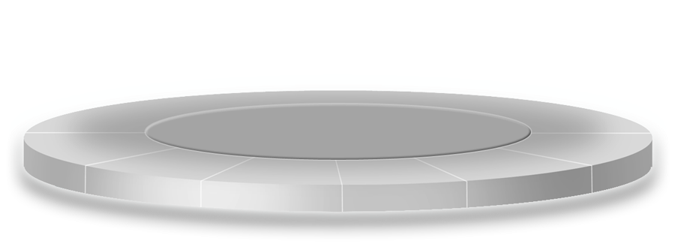
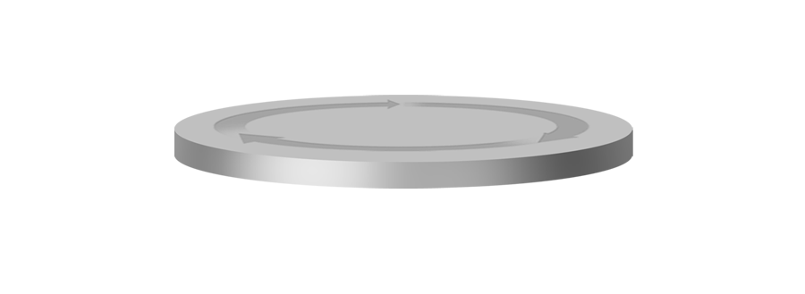
Rational Team Concert – Architecture ouverte et extensible
Supporte des environnements développements hétérogènes
Clients IDE
Navigateurs
Mainframe
Divers
Mainframe
Eclipse
Web 2.0
ISPF
Explorateur Win
Rational Software Architect
Visual Studio
Cmd, Api, Rest...
Rational Systems Developer
Rational Developer for z
Rational Developer for Power
Rational Team Concert
Collaboration
Best Practices
Administration: Users, projects, process
Presentation:
Mashups
Storage
Discovery
Query
Extensions clients
Extensions Partenaires
JAZZ SERVICES
Serveur d’applications : Tomcat / Websphere
Base de données
Windows
Linux
AIX
Solaris
IBM Rational Extensions
DB2
Oracle
MS SQL
IBM i on Power
Linux for System z
z/OS
zEnterprise
Notes:
Here we see the open nature of Rational Team Concert, we provide a broad range of desktop clients that can all talk to the same Rational Team Concert server providing an unprecedented level of breadth and support for software delivery teams. We also provide extensions to increase the scope of Rational Team Concert services and adapters to enable your organization to connect and leverage existing investments such as ClearCase, ClearQuest, or even Open Source Subversion.
Moreover, with the open standard called Open Collaboration Lifecycle other vendors can build complementary solutions or their own standalone solution.

Slide 3
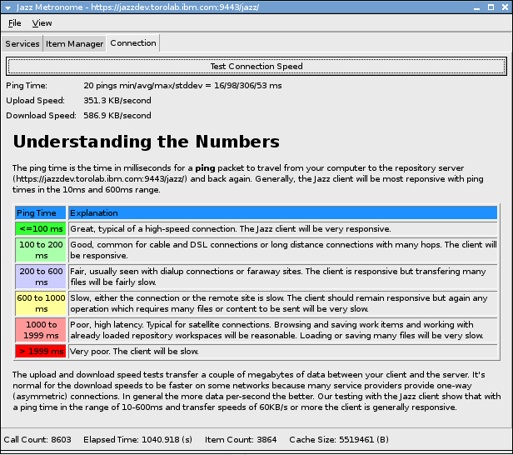
Les clients RTC
Un seul protocole de communication
Clients:
  Eclipse
  Eclipse plugin
  Microsoft Visual Studio
  IDEs integrations : Rhapsody, Matlab Simulink…
  Windows Shell Explorer
  Web browsers
  MSCCI client
  CLIs
  REST APIs
  Build engines
Pour tous les clients
  Web services (REST) + http(s)
  Performant à travers le réseau WAN: serveur centralisé
  Possibilité de replication

Slide 4
Présentation générale
Socle technique RTC
Architecture J2EE
  JTS : Le serveur Jazz Team Server fournit les services de base de la plateforme Jazz. L'administration des licences et des utilisateurs, ou la reconnaissance des services d'application, sont des exemples de ces services.
  CCM : L'application Gestion des modifications et de la configuration (RTC) fournit des fonctions de gestion des demandes, de gestion de la configuration (SCM) et l'automatisation des Builds
  La solution peut être étendue pour couvrir d’autres disciplines de la gestion du cycle de vie des applications : Design Manager (modélisation UML), Quality Manager (Test), Doors NG (exigence), etc..
  Toutes les données CLM sont persistées dans la base de données, compressées et référencées une seule fois (OSLC).
Rational Team Concert
JTS
JTS
https:/serveur/jts
CCM
CCM
https:/serveur/ccm
RM
https:/serveur/rm
QM
https:/serveur/rm

Slide 5
Présentation générale
Socle technique
Répartition des composantes de la solution
  Les applications peuvent être déployée sur un ou plusieurs serveurs physiques pour supporter un grand nombre de connexions
  Les schémas de base de données peuvent également être réparties sur plusieurs nœuds physiques
Recommandation : Mise en place d’une architecture répartie sur deux serveurs
  1 serveur pour la base de données (de préférence serveur physique)
  1 ou plusieurs serveurs pour les applications CLM
Points d’attentions
  Latence réseau < 1 ou 2 ms entre les serveurs
  Privilégier l’utilisation NAS ou SAN
Serveur DB
Serveur RTC
JTS
JTS
https:/serveur/jts
CCM
CCM
https:/serveur/ccm

Slide 6
Présentation générale
Socle technique
Base de données
  Oracle 10g / 11g
  DB2 9.7, 10.1
  MS SQL 2008
  Derby (uniquement supportée pour tester la solution)
Serveur d’applications
  Websphere 7.x, 8.0.x, 8.5.x
  Websphere ND 8.0.x, 8.5.x
  Tomcat 7.x
Système d’exploitation
  AIX 6.1, 7.1
  RedHAt 5.x, 6.x
  Solaris 10, 11
  SUSE 10, 11
  Windows 2003, 2008
Environnement Virtualisé
  IBM Power VM
  IBM PR/SM
  RdHat KVM
  VMWare
Rational Team Concert est fourni avec la base de données DB2 et le serveur d’applications Websphere.
Les licences de ces produits sont incluses dans l’offre RTC sans coût additionnel

Slide 7
Architecture logicielle & flux réseaux
Messagerie Instantanée (XMPP)
Commandes en ligne (lscm/scm)
Infrastructure RTC
(« n » serveurs)
z/OS, Linux, Linux Z, Aix, Windows, AS400
https
Messagerie électronique (SMTP)
Rational Team concert
Client ISPF
JTS
Authentification
(LDAP ou RACF)
Indexes
Navigateur Internet
IE, Firefox, chrome
https
CCM
Indexes
Serveur de db
Oracle, Db2, MS SQL, Derby
Client Eclipse
https
JTS
jdbc
CCM
Client .NET
https
SDK (Java), API REST
Unix
Windows
Linux
Jazz Build
Engine
Scripts
(ant)
Files Systems
Notes:
En rouge : les nouveaux composants
En gris : les anciens composants
PDP importe les entités du référentiel Pacbase pour qu’elles soient manipulées dans RDz, puis stockées dans le référentiel RTC
Le référentiel RTC alimente la GCL Endevor (pas de remise en cause de la chaîne de fabrication existante)
RDz est capable de travailler en direct avec le système z/OS via USS (Reprise des fonctionnalités TSO/ISPF dans l’Atelier RDz)
RDz est capable de s’interfacer avec Endevor (Plug-in en Béta)
A terme, après migration de tout le patrimoine Pacbase, l’outil Pacbase disparait

Slide 8
Exemple de configuration matériel
Architecture répartie sur deux serveurs : Base de données & serveur d’applications. Exemple de configuration matériel permettant de supporter
  700 utilisateurs RTC
  1 Million d’objets
Mid Scale Enterprise Configuration - Dual-tier
2 IBM Systems | x3550 Dual CPU Intel Xeon 5160 2.4 GHz or higher 64-bit (one each for web application server and for database server)
Memory | 12GB or higher for each server
Disk | High Performance SAS Disk (15K), RAID, SAN or NAS direct connected disk subsystem
Operating System | Linux / Windows / Unix
Web Application server | WAS / TOMCAT
Database | DB2 9.7, MS SQL, Oracle

